Slide 1
Cardiomyocyte Analyzer
분석 프로토콜과 결과 지표 안내
박동(수축) · 칼슘 이미징 · 형태 · 그룹 비교 · 검증
Soah Lee Lab, SKKU · 2026-09 · 버전 08b6078 기준
Notes:
앱의 사용 순서와 각 결과 지표의 뜻을 정리한 자료입니다.

Slide 2
앱이 하는 일
현미경 영상(mp4)을 올리면 브라우저에서 바로 분석하고, 그림·CSV·JSON으로 결과를 내려받습니다
1
박동 분석
2
칼슘 이미징
3
형태 분석 (2D/3D)
밝은 시야 영상에서 수축/이완 신호를 뽑아 박동 수, BPM, 진폭, 수축·이완 시간, 속도 지표를 계산. 신호 방식 4가지.
형광 강도를 ΔF/F₀로 정규화해 트랜지언트 빈도, 진폭, 상승·감쇠 시간, CTD50/90, τ를 계산. 배경 빼기와 픽셀 지도 포함.
세포/구조체를 분할해 개수, 면적·부피, 이심률, 정렬도(구조 텐서)를 계산. Z-스택은 3D로.
4
그룹 비교 · 통계
5
검증 · Colocalization
모든 분석은 서버에서 계산되고 결과는 /results 폴더(옵션: Supabase)에 남습니다. 비밀번호 보호 가능.
여러 영상을 그룹으로 묶어 비모수/모수 검정, 사후검정, LMM(배치 보정)까지 자동. 논문 형식 그림 출력.
배치 분석 CSV와 Fiji 등 기준 도구 값을 넣어 Pearson, ICC, Bland-Altman 일치도 분석. 두 채널 colocalization.
Cardiomyocyte Analyzer · 분석 프로토콜 2

Slide 3
촬영 권장 조건
좋은 결과의 절반은 촬영에서 정해집니다
≥ 30 fps
20 s
≤ 3,000
원본
프레임 속도. 권장 60 fps.
10 fps는 모든 방식이 실패
영상 길이. 박동 10개 이상이면
평균이 안정 (느리면 30–40 s)
분석되는 최대 프레임 수
(60 fps × 50 s). 초과분은 잘림
현미경 소프트웨어가 저장한
원본(TIFF/무압축) 사용
박동 하나(0.3–0.5 s)에 프레임이 10장 이상 들어가야 봉우리 모양과 속도 지표가 잡힙니다.
초점·스테이지가 안정된 뒤 촬영하거나 앞 2–3 s를 잘라내세요 (tools/shrink_video.py --start).
PIV 모드는 세포 표면의 반점/알갱이 무늬(텍스처)가 있어야 합니다. 앱이 부족하면 경고합니다.
재인코딩(화면 녹화, 메신저 전송)은 fps와 화질을 바꿉니다. 파일 fps가 실제와 다르면 'FPS 강제 지정'에 실제 값을 넣으세요.
결과표의 '프레임 속도(fps)'로 앱이 읽은 값을 확인할 수 있습니다.
Cardiomyocyte Analyzer · 분석 프로토콜 3

Slide 4
분석 프로토콜 (한 영상)
박동 분석 탭 기준 — 칼슘·형태 탭도 같은 흐름입니다
1
2
3
4
5
6
영상 업로드
신호 방식 선택
ROI 지정
파라미터
분석 실행
결과 저장
mp4 선택. 첫 프레임 미리보기가 뜸
reference(기본) / consecutive / piv / optical_flow
미리보기에서 드래그. 배경·어두운 중심부 제외
피크 민감도 0.05–0.2, fps 확인, (광류) µm/px
결과 그림 + 요약표. 박동 수가 눈으로 센 것과 맞는지 확인
PNG(300 dpi)·SVG·CSV(박동별)·JSON(요약)
결과가 이상할 때
박동이 너무 많이 잡힘(노이즈) → 피크 민감도를 올림(0.2–0.3) · 너무 적음(약한 박동 누락) → 내림(0.05–0.1)
BPM이 통째로 이상함 → fps가 실제와 다른지 확인 → 'FPS 강제 지정'
PIV 텍스처 경고 → reference 또는 optical_flow 모드로 재분석
배경 움직임/부유물이 섞임 → ROI로 조직만 지정
Cardiomyocyte Analyzer · 분석 프로토콜 4

Slide 5
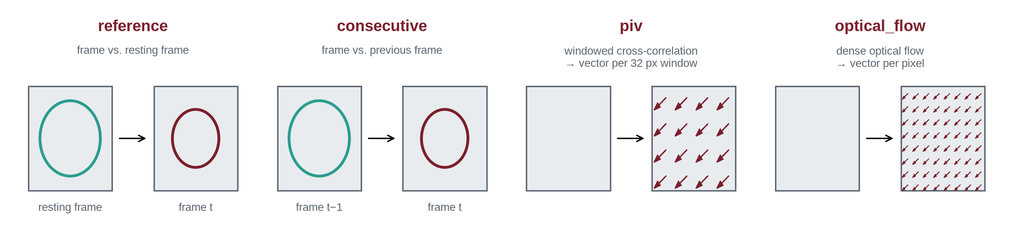
박동 신호 방식 4가지
영상의 움직임을 숫자로 바꾸는 방법이 다르고, 그래서 얻는 지표가 다릅니다
방식 | 원리 | 신호 성격 | 얻는 것 | 쓸 때
reference | 이완기 기준 프레임과의 차이 (MUSCLEMOTION) | 변위형, 박동당 봉우리 1개 | 진폭·수축/이완 시간·T10/50/90 (a.u.) | Fiji와 비교·검증, 기본값
consecutive | 바로 앞 프레임과의 차이 | 속도형, 봉우리 2개 가능 | 위와 같음 (a.u.) | 노이즈 심한 영상
piv | 32 px 창별 상호상관 → 변위 벡터 | 속도형 + 방향 벡터장 | 벡터장 그림, 텍스처 진단 | 방향성 그림이 필요할 때 (느림)
optical_flow | Farneback 광류 → 픽셀별 벡터 (ContractionWave) | 속도형, 수축파+이완파 | MCS·MRS 등 µm/s 속도 지표, CT/RT/CRT | 속도·µm 단위 지표, 그룹 비교
Cardiomyocyte Analyzer · 분석 프로토콜 5

Slide 6
방식별 정확도 (합성 벤치마크)
정답을 아는 합성 영상 360개 × 4방식 — 박동 수가 정확히 맞은 비율(%)
추천
Fiji MUSCLEMOTION과 비교·검증 → reference
속도·µm 지표, 품질이 들쑥날쑥 → optical_flow
방향 벡터장 그림 → piv (텍스처 경고 시 X)
주의
10 fps는 전부 실패 → 30 fps 이상
노이즈 심하면 reference가 무너짐
합성 결과임. 실제 영상 검증은 reference만 Fiji와 일치 확인됨
Cardiomyocyte Analyzer · 분석 프로토콜 6

Slide 7
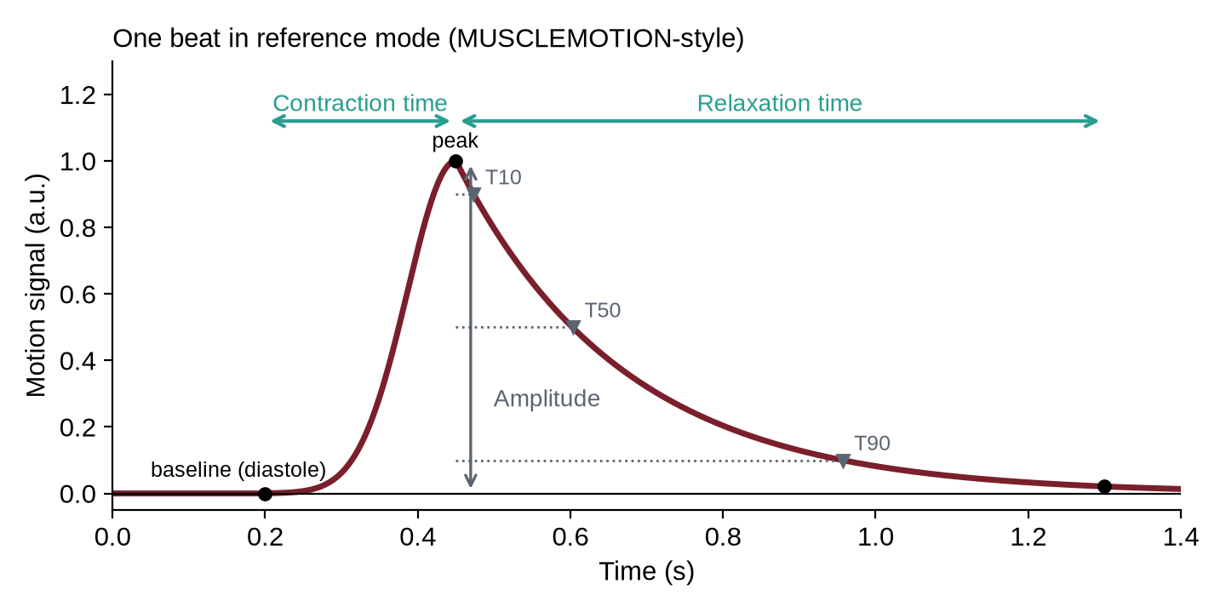
박동 지표의 뜻 (reference · consecutive · piv)
한 박동의 신호에서 읽는 값들 — 요약표는 박동별 값의 평균
지표 | 뜻
박동 수 / BPM | 검출된 봉우리 수 / 박동 간격(IBI)의 평균에서 60 ÷ IBI
IBI CV (%) | 박동 간격의 변동계수. 클수록 불규칙(부정맥 경향)
진폭 (a.u.) | 봉우리 − 기준선. 같은 조건 안에서만 비교 (임의 단위)
수축 시간 (s) | 기준선 출발 → 봉우리. 이완 시간: 봉우리 → 다음 기준선
최대 수축/이완 속도 | 신호 기울기의 최댓값 (a.u./s)
T10 / T50 / T90 | 봉우리에서 진폭의 10 / 50 / 90 %가 회복되는 데 걸린 시간
PIV 모드는 여기에 벡터장 그림과 텍스처 진단(piv_median_window_std, 제외된 창 수)이 더해집니다. 진폭 단위는 픽셀(변위)입니다.
해석 팁: 약물이 '수축력'에 미치는 효과는 진폭·최대 수축 속도, '이완 기능'은 T50/T90·이완 시간, '리듬'은 BPM·IBI CV로 봅니다.
Cardiomyocyte Analyzer · 분석 프로토콜 7

Slide 8
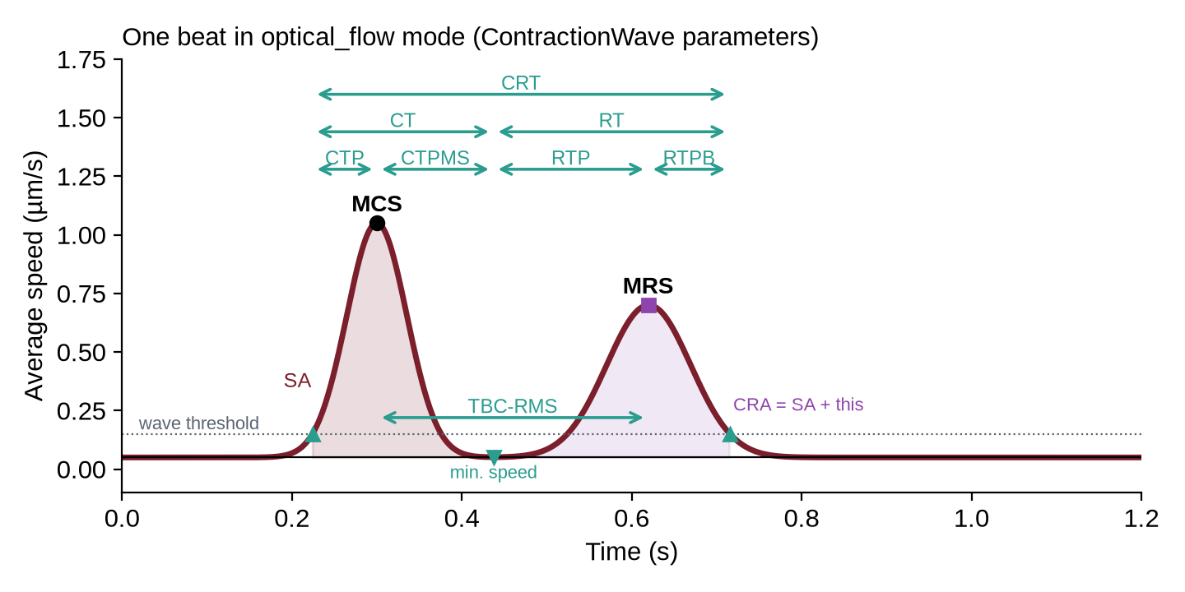
optical_flow 지표의 뜻 (ContractionWave 파라미터)
속도 곡선에는 박동마다 수축파와 이완파 두 봉우리가 생깁니다
지표 | 뜻
MCS / MRS | 최대 수축 속도 / 최대 이완 속도 (µm/s, 픽셀 크기 없으면 px/s)
CTP | 파형 시작 → MCS (수축 time-to-peak)
CTPMS | MCS → 두 봉우리 사이 최소 속도
CT / RT | 수축 시간 (CTP+CTPMS) / 이완 시간 (RTP+RTPB)
CRT | 수축-이완 전체 시간 = CT + RT
TBC-RMS | MCS와 MRS 사이 시간 간격
CRA / SA | 속도 곡선 아래 면적 = 이동 경로 길이(µm). SA는 수축 구간만
파형 시작/끝은 기준선(속도 10번째 백분위수)보다 신호 범위의 10 %만큼 높은 지점을 넘는 곳. 이완파를 못 찾으면 complete_wave=false로 표시되고 이완 지표는 비게 됩니다.
해석 팁: MCS↓·CRA↓는 수축력 저하, RT↑·MRS↓는 이완 지연(예: 이완기 기능 장애 모델), TBC-RMS는 수축 지속의 지표로 씁니다.
Cardiomyocyte Analyzer · 분석 프로토콜 8

Slide 9
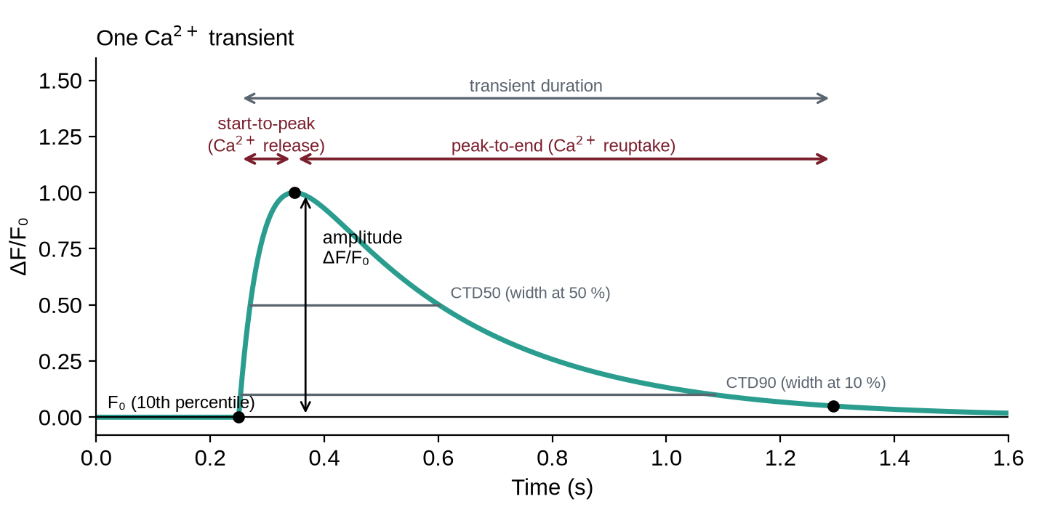
칼슘 이미징 지표의 뜻
형광 강도 → ΔF/F₀ (F₀ = 강도의 10번째 백분위수). 배경 빼기: 없음 / 자동(가장 어두운 5 % 픽셀) / 수동 ROI
지표 | 뜻
빈도 (Hz, /min) | 트랜지언트 간격의 평균에서 계산
진폭 ΔF/F₀ (평균·최대) | 봉우리 높이. F₀ 대비 상대값이라 영상 간 비교 가능
start-to-peak | 시작 → 봉우리 (Ca²⁺ 방출 속도)
peak-to-end | 봉우리 → 끝 (재흡수/제거 속도)
duration | 시작 → 끝 전체
CTD50 / CTD90 | 진폭 50 % 높이에서의 폭 / 90 % 감쇠(10 % 높이)에서의 폭
rise 10–90 %, τ, T10/50/90 | 상승 시간 / 지수 감쇠 시간상수 / 감쇠 시간
결과 그림 오른쪽의 픽셀 지도(peak ΔF/F₀ map)는 화면 어디에서 신호가 나는지 보여줍니다. 배경 빼기 방식은 요약의 background_method에 기록됩니다.
해석 팁: CTD50/90·τ 증가는 Ca²⁺ 제거 지연(SERCA/NCX 기능 저하), 진폭 감소는 SR 저장량·방출 감소를 시사합니다.
Cardiomyocyte Analyzer · 분석 프로토콜 9

Slide 10
형태 분석 · Colocalization 지표
픽셀/복셀 단위 (µm 환산 기능은 광류 속도에만 있음)
2D 형태
3D 형태 (Z-스택)
Colocalization (두 채널)
n_objects: 분할된 객체 수
mean/median area (px²): 객체 면적
eccentricity: 0=원, 1=선. 길쭉함 정도
coverage fraction: 화면 중 객체가 덮은 비율
alignment score (0–1)·mean orientation: 객체 장축의 정렬도와 평균 방향
texture alignment·coherence: 구조 텐서로 본 근원섬유 방향 정렬 (분할 없이)
mean/median/total volume (voxels)
stack shape (Z, Y, X)
alignment score 3D·mean direction (Z,Y,X)
texture alignment 3D·fractional anisotropy (FA, 0–1): 3D 구조 텐서 비등방성
옵션: 붙은 객체 분리(watershed), 최소 객체 크기
Pearson r: 두 채널 강도의 선형 상관 (−1~1)
Manders M1/M2: A 신호 중 B 양성 영역에 있는 비율 / 그 반대
Manders overlap coefficient
threshold A/B (Otsu)·양성 픽셀 비율
해석: Pearson은 강도 비례 관계, Manders는 공간적 겹침
Cardiomyocyte Analyzer · 분석 프로토콜 10

Slide 11
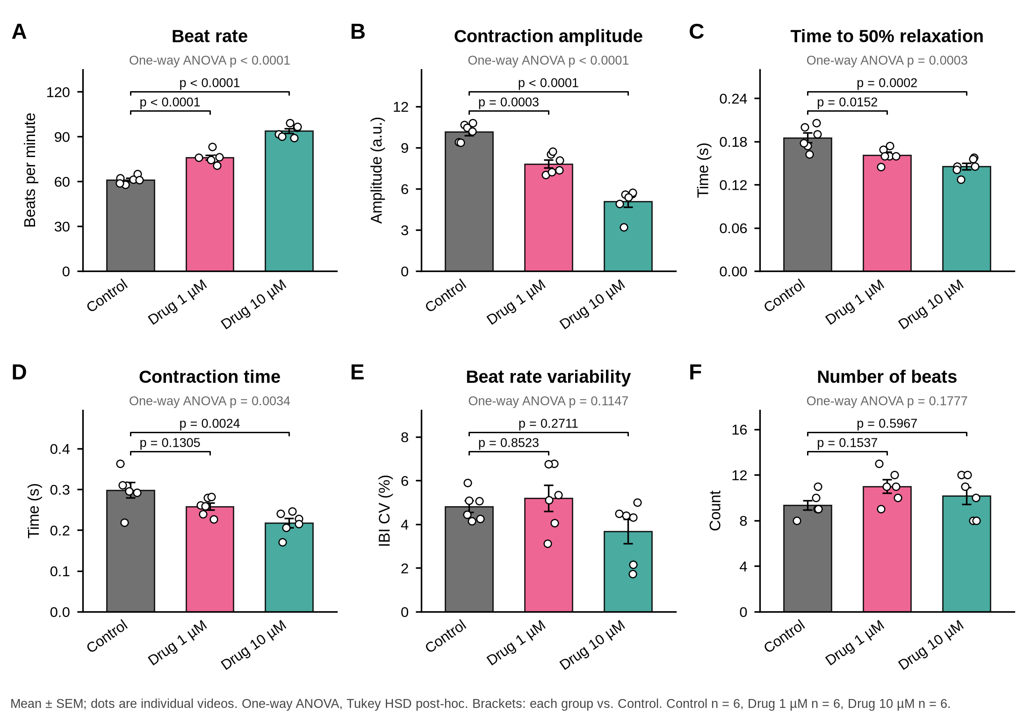
그룹 비교와 통계
그룹당 영상 3개 이상(가능하면 5–6개). n=1이면 p-value가 의미 없음
비모수(기본): 2그룹 Mann-Whitney U, 3+그룹 Kruskal-Wallis + Dunn(Bonferroni). n<8이면 정규성 검정력이 낮아 기본값.
모수: Welch t / one-way ANOVA + Tukey HSD (Prism 방식). Welch ANOVA, Shapiro p도 함께 표시.
배치/샘플 라벨을 넣으면 LMM(value ~ group + (1|sample))로 pseudoreplication 보정 p-value 추가.
그림: 막대=평균, 오차막대=SEM 또는 SD(선택), 점=영상, 브래킷=대조군(첫 그룹) 대비 p. 숫자/별표 선택, 막대 색 선택.
출력: PNG 300 dpi + SVG(Illustrator 편집용), CSV(영상별 값), JSON(모든 쌍 p-value).
박동 신호 방식과 µm/px는 그룹 비교 폼에서 따로 고릅니다(기본 reference).
Cardiomyocyte Analyzer · 분석 프로토콜 11

Slide 12
결과 파일과 해석 체크리스트
plot.png / plot.svg
data.csv
summary.json
신호 트레이스 + 검출된 봉우리(·), 기준선(▼). PIV/광류는 벡터장 패널 추가. 그룹 비교는 논문형 다중 패널.
박동별(또는 트랜지언트별·객체별) 한 줄씩. Prism/Excel로 바로 가져가기. 그룹 비교는 영상별 요약 + 그룹 열.
요약 지표 전부 + 사용한 설정(신호 방식, fps, 스무딩 창, 피크 민감도, ROI). 논문 Methods에 쓸 값.
분석 후 확인할 것
그림의 봉우리 수가 눈으로 센 박동 수와 맞는가? (틀리면 피크 민감도 조정)
프레임 속도(fps)가 실제 촬영 값인가? (BPM·모든 시간 지표가 여기에 달림)
PIV 텍스처 경고, ROI 적용 여부, 광류의 complete_wave 수
두 방식(reference + optical_flow)으로 교차 확인했을 때 BPM이 일치하는가?
그룹 비교: 그룹당 n, 오차막대 종류(SEM/SD), 사용 검정을 캡션대로 논문에 기재
Cardiomyocyte Analyzer · 분석 프로토콜 12

Slide 13
검증 프로토콜 (논문용)
같은 영상을 기준 도구로도 분석해 일치도를 보입니다
1
기준 도구로 분석
Fiji MUSCLEMOTION(박동), ContractionWave(광류 속도), PIV-MyoMonitor(PIV). 같은 영상 10개 이상.
2
앱 배치 분석
검증 탭 1단계: 영상들을 한 번에 올려 영상별 CSV 생성 (방식별로 반복).
3
값 나란히 놓기
CSV에 기준 도구 값을 열로 붙임 (예: bpm_app, bpm_fiji).
4
일치도 분석
검증 탭 2단계: Pearson r, ICC(2,1), Bland-Altman bias·95 % LoA, 회귀. 그림 자동 생성.
정의가 다른 지표는 그대로 비교하지 마세요: 앱의 수축 시간은 기준선→봉우리, MUSCLEMOTION은 10 % 기준 지속시간. 진폭은 비율(처치/대조)로만 비교.
Cardiomyocyte Analyzer · 분석 프로토콜 13

Slide 14
참고 문헌 · 도구
Sala L. et al. MUSCLEMOTION: a versatile open software tool to quantify cardiomyocyte and cardiac muscle contraction in vitro and in vivo. Circulation Research 2018.
Scalzo S. et al. Dense optical flow software to quantify cellular contractility (CONTRACTIONWAVE). Cell Reports Methods 2021. doi:10.1016/j.crmeth.2021.100044
PIV-MyoMonitor (Soah Lee Lab): PIV-based contractility analysis for cardiac organoids. Front. Bioeng. Biotechnol. 2024. github.com/soahleelab/PIV-MyoMonitor
Thielicke W. & Stamhuis E. PIVlab. J. Open Res. Softw. 2014. · BeatProfiler (calcium/contraction parameter definitions).
앱 저장소: github.com/heasilmoon/cardiomyocyte-analyzer · README에 모든 지표·API·검증 워크플로 설명

